Slide 1
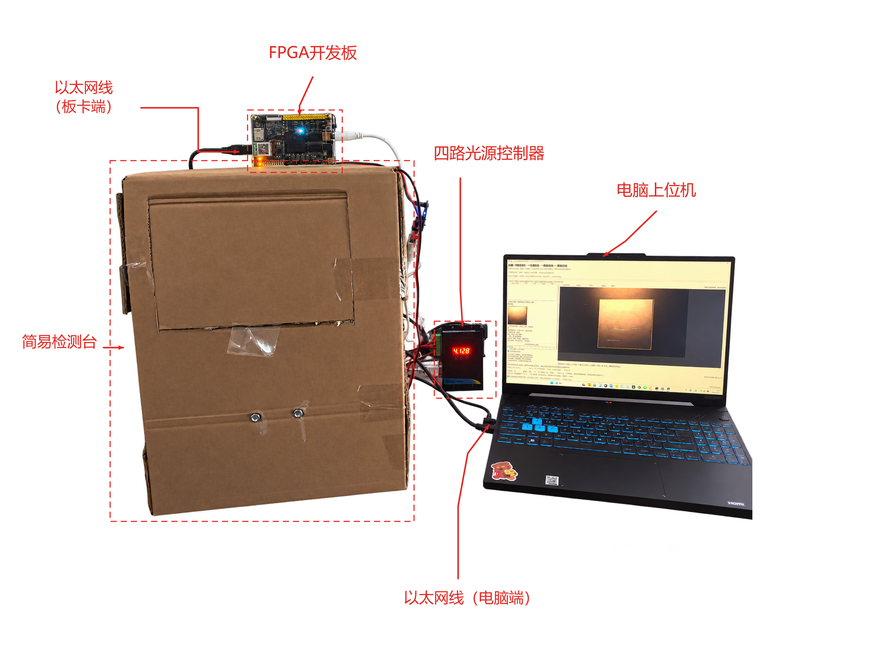
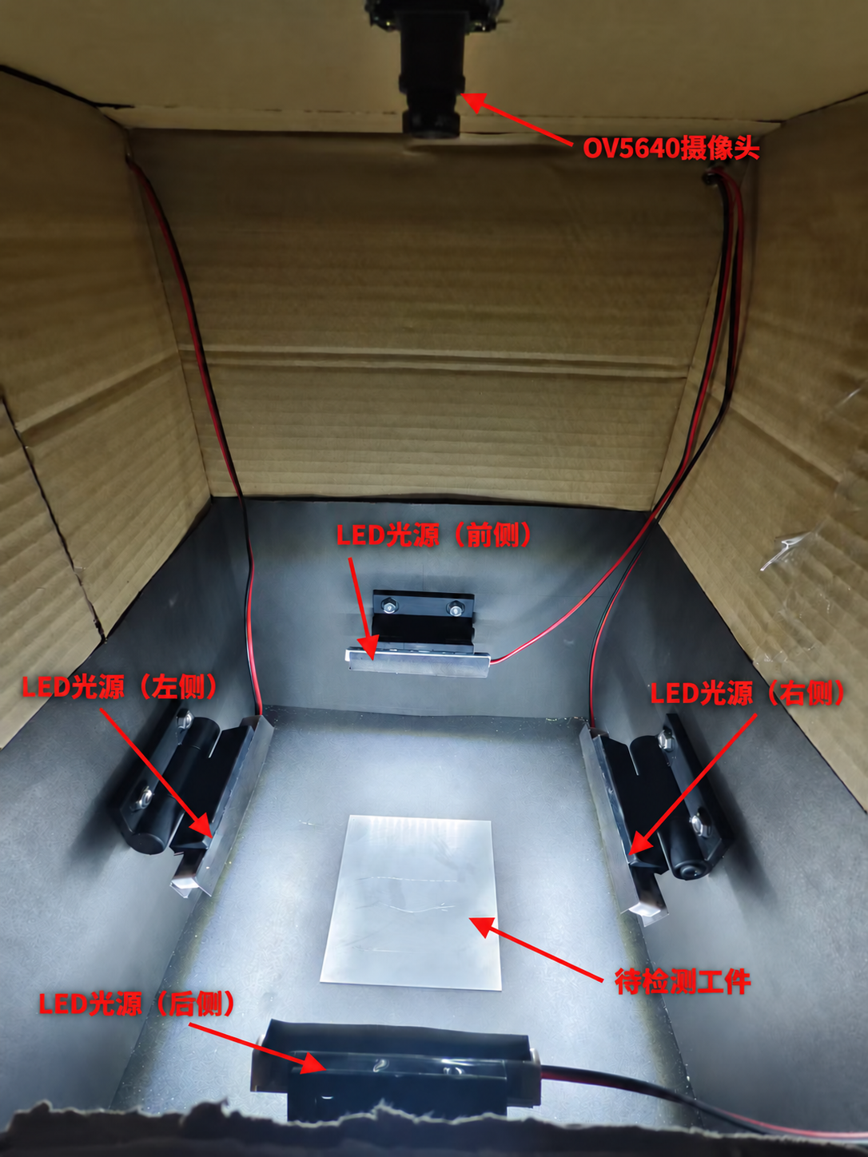


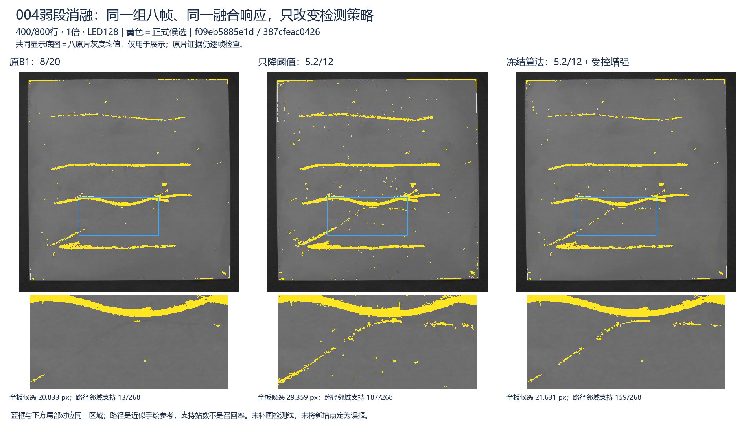
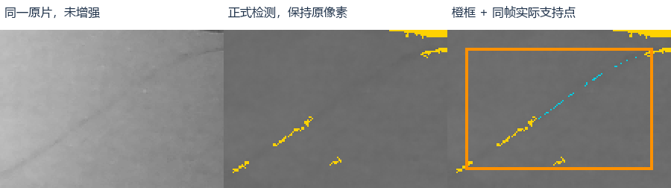
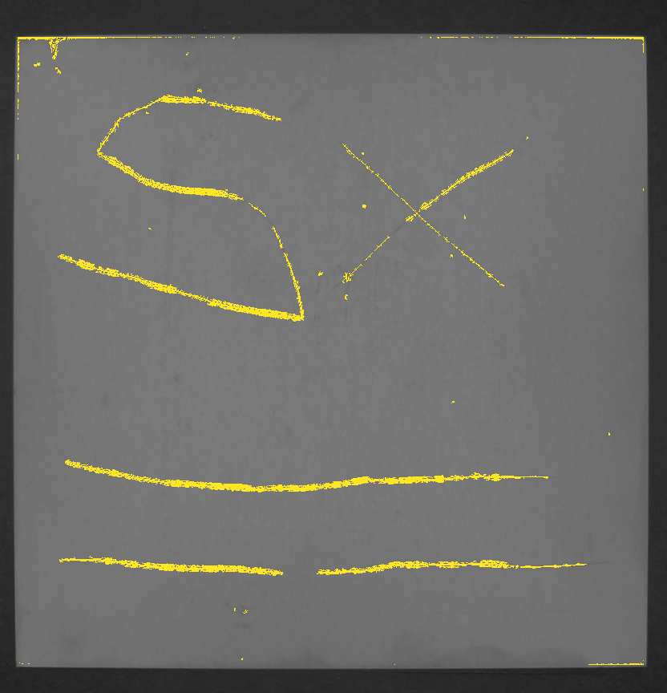
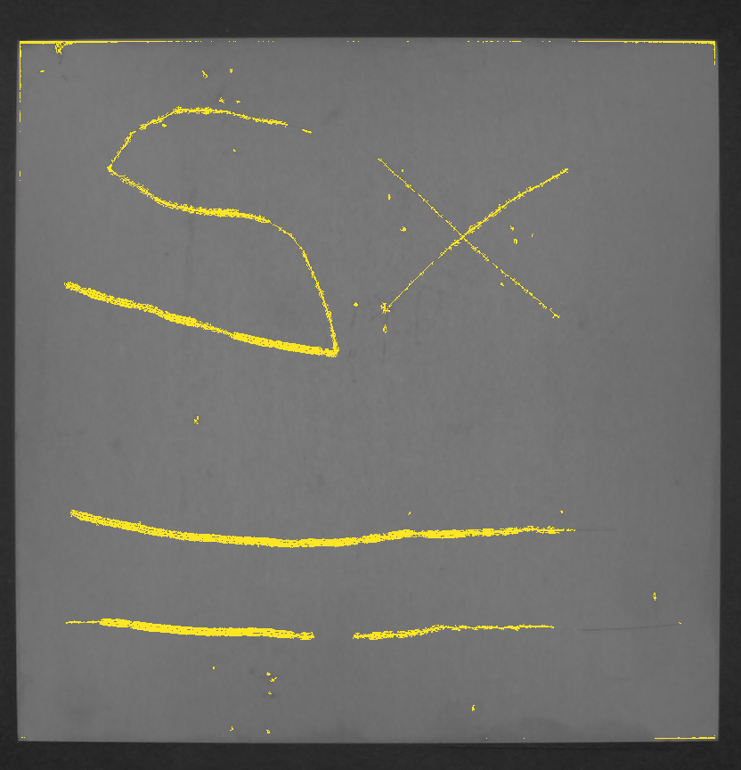
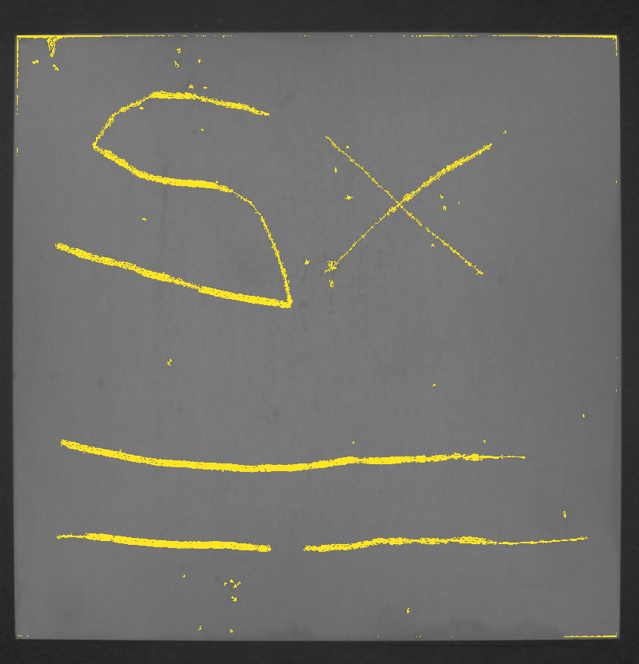
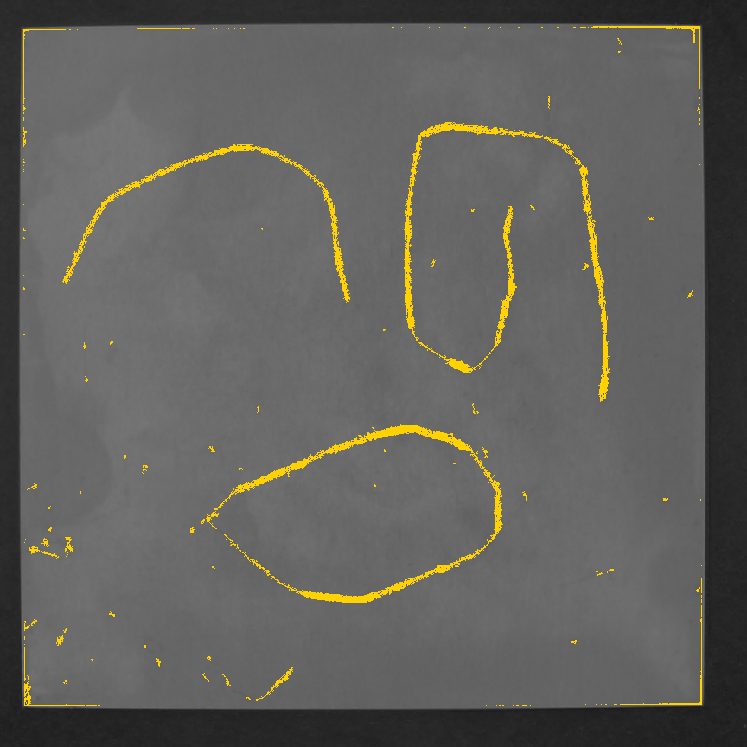
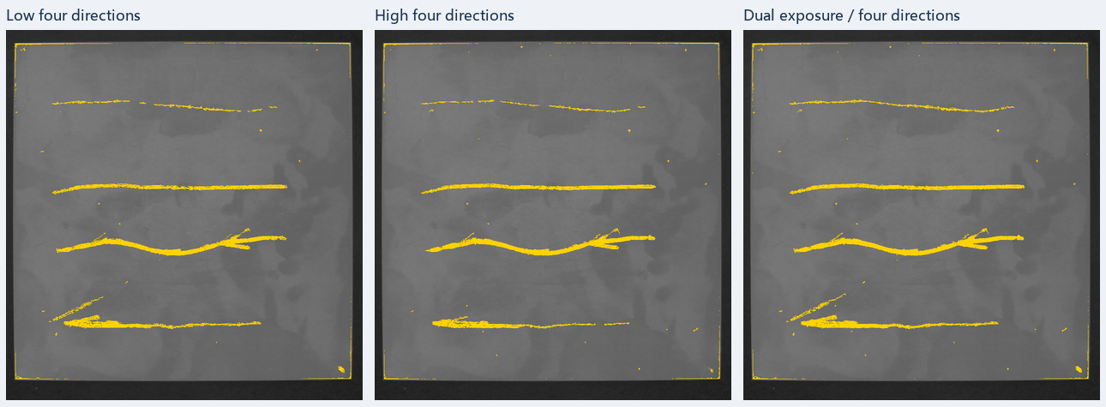
项目简介
光鉴：基于FPGA的
金属表面划痕检测系统
电子科技大学
岳鸣威 涂瑨 谢东霖
多方向照明与高低曝光融合
软硬件协同架构
OV5640摄像头与四方向照明
硬件平台：BX72
AMD Artix-7 XC7A100T
光鉴面向反光金属表面划痕检测，结合四个照明方向与两档曝光获取八次观测。FPGA控制采集，计算整数背景残差并逐帧更新融合状态。上位机评估图像质量，在结构约束下增强弱划痕，并标出疑似漏段，提示人工复检。
图像/
控制
ROI与曝光配置
Artix-7 FPGA
电脑上位机
受控弱段增强
检
原始阈值8/20
仅降至5.2/12
最终冻结算法
图像采集与ROI裁剪
整数灰度转换
9×9背景残差
图像与帧身份
ROI、mask与质量评估
PC参考结果核验
帧身份一致性检查
创
八次互补观测
CH1
CH2
CH3
CH4
测
400
1
3
5
7
增加弱段支持，同时抑制无约束蔓延
四方向 × 两档曝光
整数残差
质量
表
核验数组
新
结
800
2
4
6
8
工件004，同一组八帧输入；黄色为划痕候选。
ROI示例：864 × 864
曝光（传感器行数）
最大有效响应融合
保留符号与来源
逐帧更新与提交
全局强弱响应连接
受控弱段增强
果
标出疑似漏段，提示人工复检
默认曝光：400/800行
32位融合记录
不同采集组之间可按实际情况手动微调曝光。
设
对应原片
正式检测
局部复检提示
低、高曝光的互补效果
低曝光：400行
四方向融合
高曝光：800行
四方向融合
双曝光：400+800行
四方向融合
融合状态
外部DDR
预留32 MiB
复检提示与证据评分
原始数据归档
计
另一组工件004采集，橙框为人工复检区域。
数据
配置与质量反馈
存储访问
高优先级，证据指数：45/100
指标 | 结果
BRAM36等效用量 | 81.5/135（60.37%）
UDP应用载荷¹ | 减少54.51%
上位机处理耗时² | 降低15.35%～17.05%
同输入参考核验³ | 10个掩膜零差异
多观测互补融合
八次观测选择最大有效残差，保留正负极性与来源。
计算复用与分层存储
行缓存配合外部DDR复用计算，BRAM保持81.5块。
青框：低曝光保留细节
紫框：高曝光补充缺口
受控弱段增强与局部复检
¹ 同ROI，由RGB+灰度+SAT改为灰度+SAT。
² 仅上位机阶段，3组输入、18次运行；不含采集、
PL处理与结果回传。
³ 与同输入参考结果一致，不代表检测准确率。
工件006，同组对应局部，固定B1检测核心（8/20）。
保护已有主干结构，并利用原片证据提示疑似缺口。
适用于固定工位、静止且近似平面的金属工件。
Notes:
光鉴中文海报。基于同日英文终稿翻译，布局、检测图、对照坐标和技术指标不变。ROI示例保持864×864，不再根据本次翻译调整英文版本或原说明。
署名：岳鸣威、涂瑨、谢东霖，电子科技大学。YMW本次明确确认姓名为谢东霖，较早会议手记中的谢东林为误记，本稿采用用户确认。用户已确认官方允许保留署名与校徽。
曝光互补对照：工件006，组ID sample006_g1793522156640254500。全图ROI为[576,128,832,864]。CH1–CH4，各400/800行，gain16=16，LED128。三列均使用固定B1检测核心8/20，八帧灰度均值仅作展示底图。未混入受控弱段增强收益。
006数据来源：E:/GuangjianData/UnifiedInspectionSpeed0109/20261101_163623_83499265及其已封存VerifiedCombined0109证据。完整八帧B1掩膜已核对，与冻结运行formal_arrays.npz的original数组逐像素一致。
006青框：外层裁剪[600,668,108,64]，内框[620,688,48,26]。低/高/融合候选像素168/4/184。紫框：裁剪[466,254,108,64]，内框[486,277,48,28]，候选像素3/43/47。三列显示同坐标同倍率，框为PPT原生可编辑标注，不改变检测像素。局部像素数不等于物理划痕条数，代表案例不等于整体准确率。
弱段消融：工件004组 sample004_A_v1_20261028_220937_87f02b。同一组八帧、同一融合响应。三列为原始8/20、仅降阈值5.2/12、冻结受控增强f09eb5885e1d / 387cfeac0426。裁剪源于YMW/handoffs/tj_final_writing_package_20261101/video/detailed/02_weak_segment_ablation_1920x1080.png，不修改黄色候选。效果说明为同输入定性对照，不是召回率或误报率结论。
局部复检：另一组工件004，sample004_g1793416865712919600；ROI[608,96,832,864]，400/800行，1倍，LED128。R1为高优先级，证据指数45/100。指数属于开发证据指标，不是校准的缺陷概率。橙框与青色支持点仅提示人工复检，不填入正式检测掩膜。图像来源E:/GuangjianData/UnifiedInspection/20261031_112124_c88b9eac/final/sample004_g1793416865712919600/R1_comparison.png。
BRAM资源：81.5/135个BRAM36等效块，60.37%。增量融合相对原预处理基线，BRAM用量保持不变，逻辑、寄存器、DSP及外存访问代价有所增加。邻域处理使用行缓存，整帧及融合状态放在外部DDR。
UDP应用载荷减少54.51%：同ROI、两组首次配置采集，25,005,698字节减少至11,373,958字节。格式由RGB565+GRAY8+SAT1切换为GRAY8+SAT1，不含以太网/IP/UDP头部。
上位机处理耗时降低15.35%～17.05%：3组相同输入、18次运行，范围为交接到导出的上位机处理阶段，排除采集、PL处理和融合结果回传。不能写成已证明整机FPGA加速。10个输出掩膜与PC参考一致属于实现一致性，不是检测准确率。
FPGA分工：采集与光源控制、ROI裁剪、整数灰度、9×9整数背景残差、最大有效响应增量融合及外部DDR。上位机分工：质量表计算与上传、全局连接、受控弱段增强、复检评分、显示、核验与归档。32位融合记录包含有符号16位残差、来源与标志，不是有符号32位残差。
图片使用同一实物照片的既有中文标注版本，画框、裁剪与比例保持英文海报现状。整机图是此前已归档的AI辅助抠图与人工标注派生素材。检测及复检证据均来自真实归档结果。
仓库：https://github.com/TJin-667/Selfree/tree/5e329eefdd9dbde4c4443a92ab2a17789b1de258/YMW/handoffs/poster_final_20261102。补充资料见YMW/handoffs/tj_final_writing_package_20261101、YMW/handoffs/tj_writing_update_20261031。

